Slide 1











ПРОДОВОЛЬСТВЕННАЯ
БЕЗОПАСНОСТЬ
Современные автоматизированные
решения в технологии растениеводства
Осыка Василий Васильевич
Главный агроном АО «ТЕПЛИЧНОЕ»
Эксперт рынка овощей закрытого грунта
Саратовский государственный университет
генетики, биотехнологии и инженерии
имени Н.И. Вавилова

Slide 2

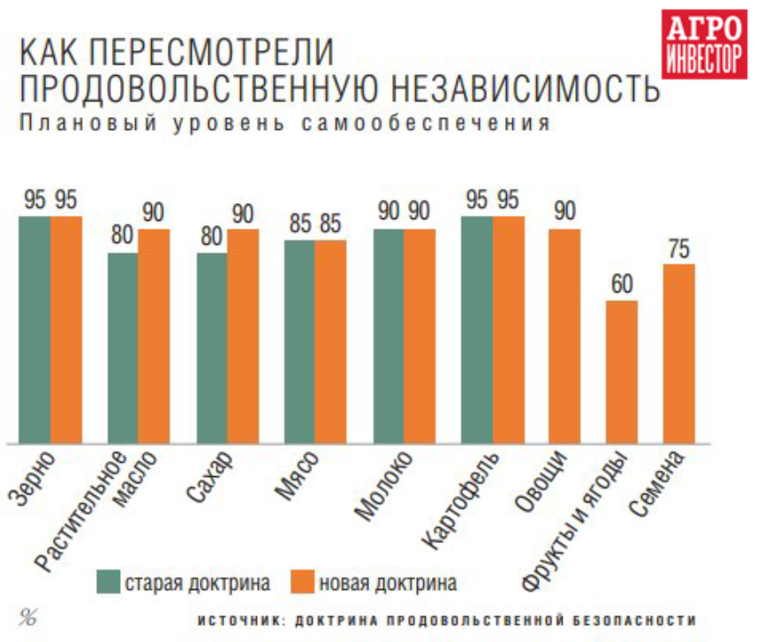
Указом Президента Российской Федерации от 21 января 2020 г. утверждена «Доктрина продовольственной безопасности Российской Федерации
продовольственная независимость РФ - самообеспечение страны основными видами отечественной сельскохозяйственной продукции, сырья и продовольствия

Slide 3
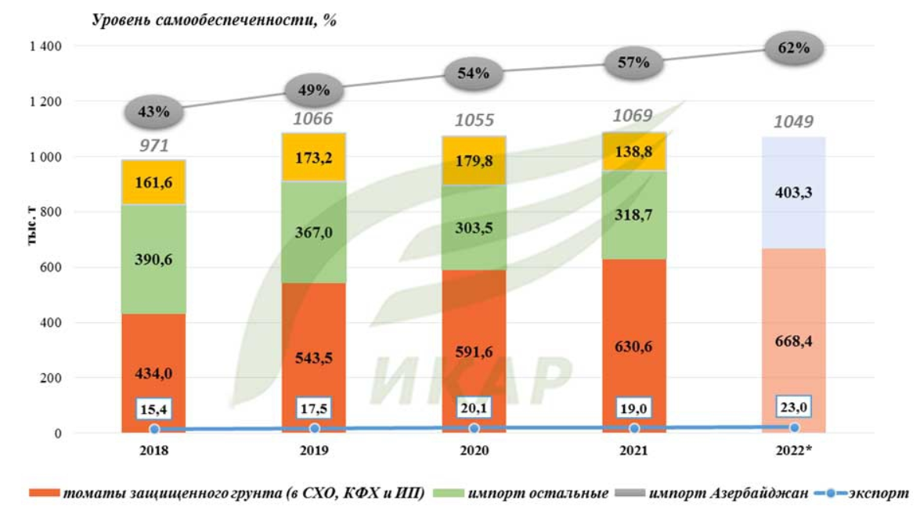
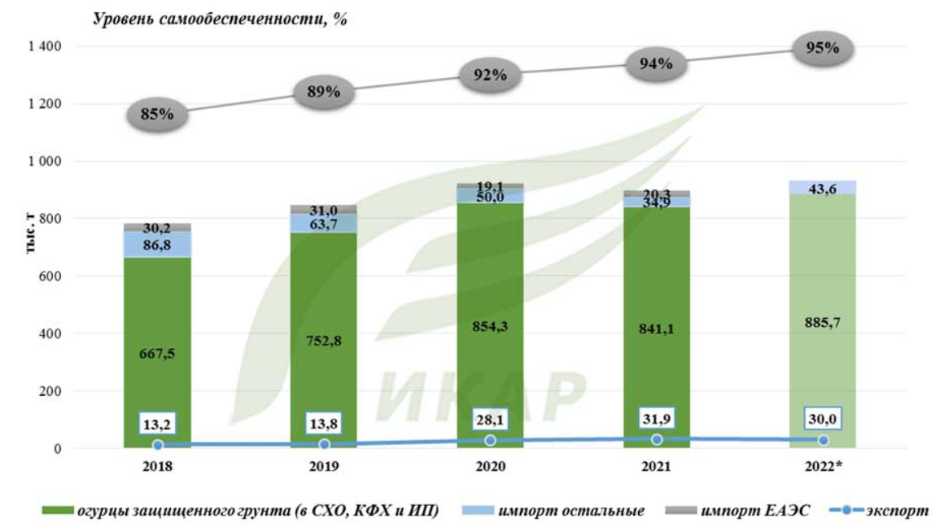

Slide 4
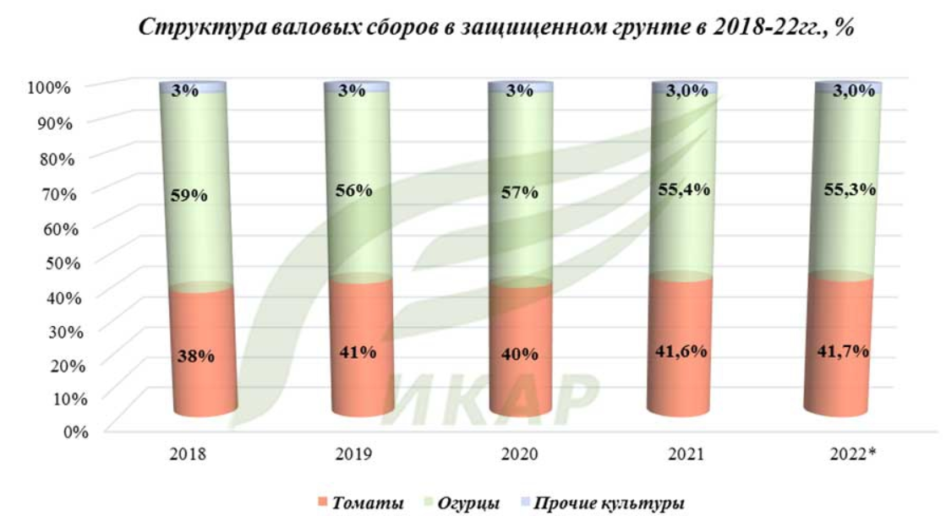
По итогам года тепличную отрасль ожидает новый рекорд производства. ИКАР оценивает урожай 2022 года в 1,602 млн. тонн овощей, что больше предыдущего года на 5,6%. В структуре производства не ожидается кардинальных изменений. Так, производство тепличных огурцов оценивается в 885,7 тыс. тонн (+5,3% к предыдущему году), томатов – в 668,4 тыс. тонн (+6%). Производство «прочих» культур (зеленных, баклажанов и перца) достигнет 48,5 тыс. тонн

Slide 5
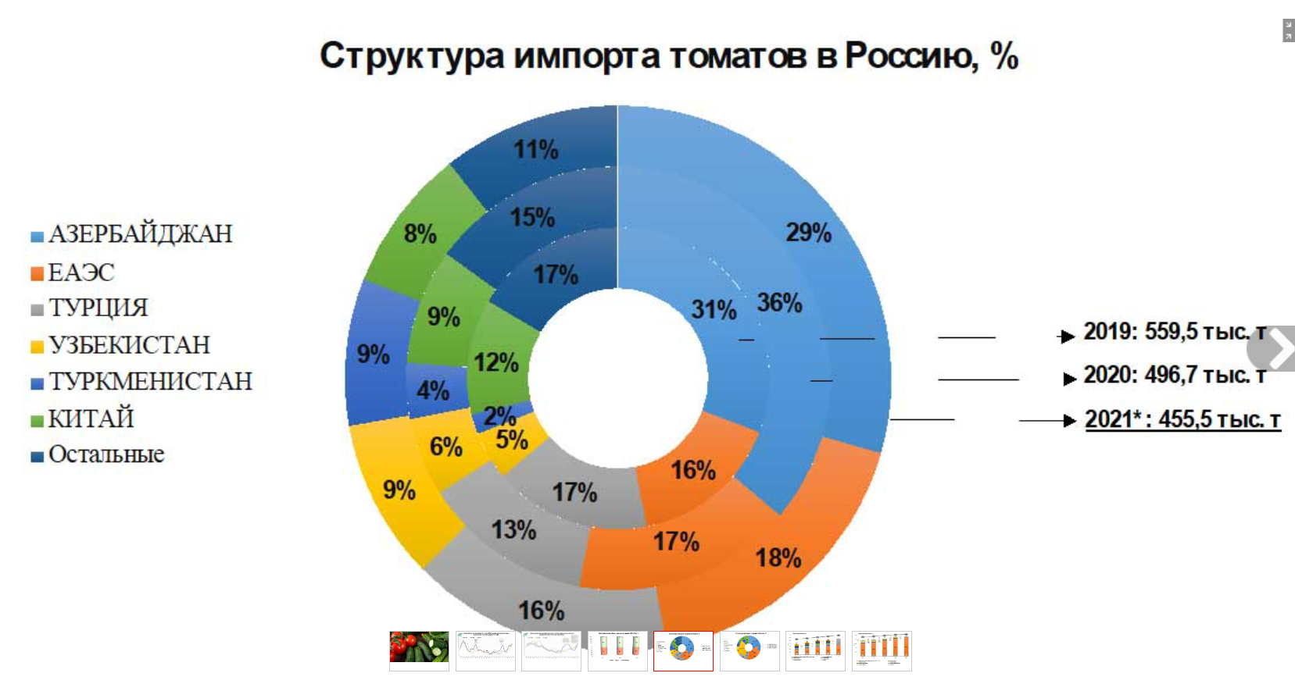
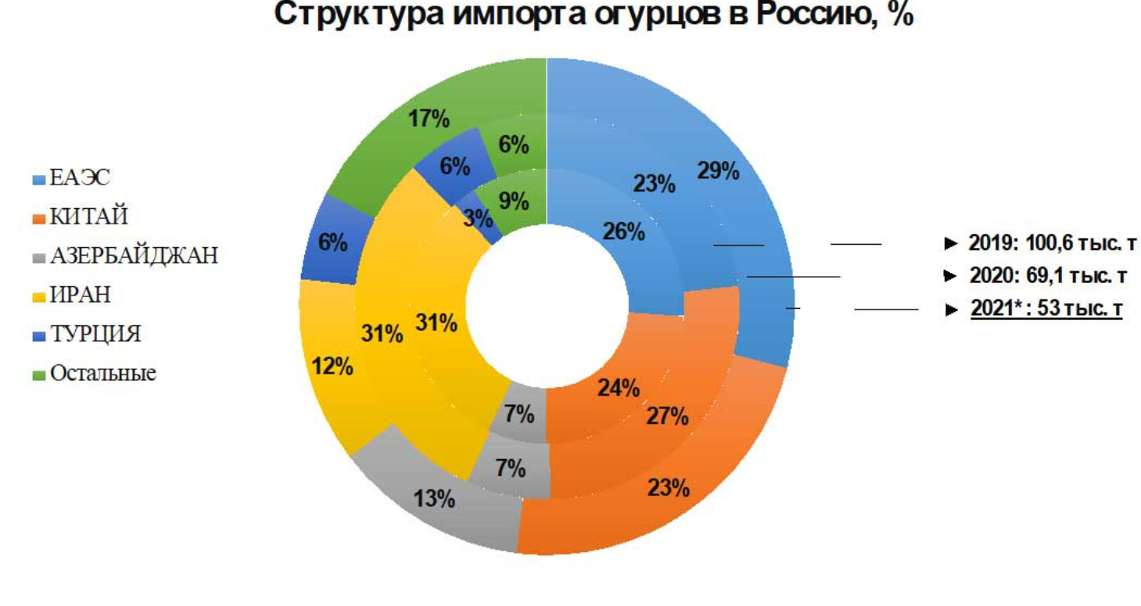

Slide 6
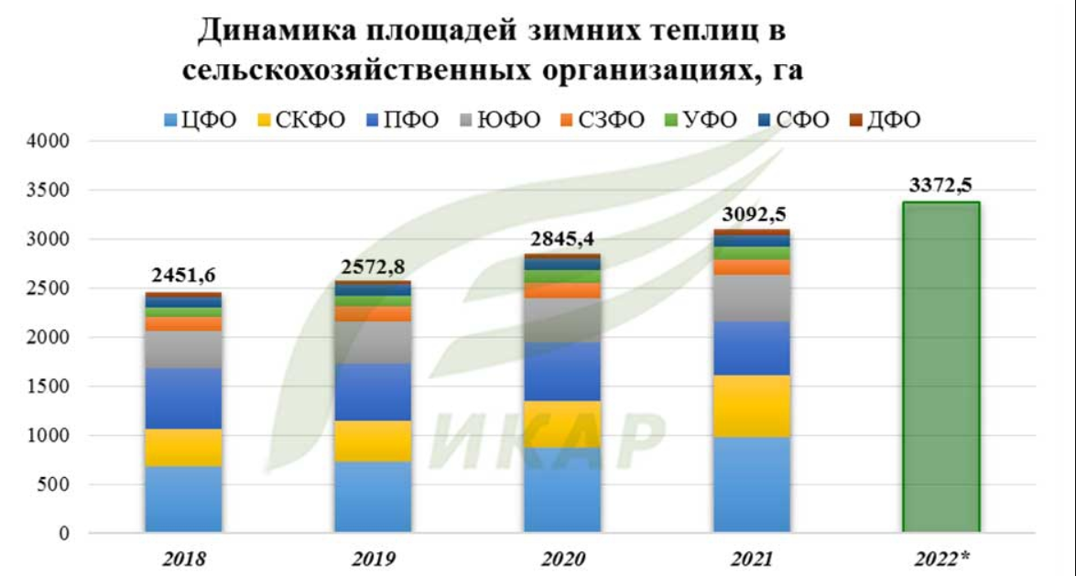
Данные института конъюнктуры аграрного рынка (ИКАР) http://ikar.ru/lenta/754.html

Slide 7
АО «Тепличное», п. Садовый, г. Екатеринбург
Тепличный комбинат площадью 12 га с теплицами 4 поколения. Инновационный тепличный комбинат площадью 24,44 га с теплицами
5 поколения с системой «ULTRA CLIMA».

Slide 8
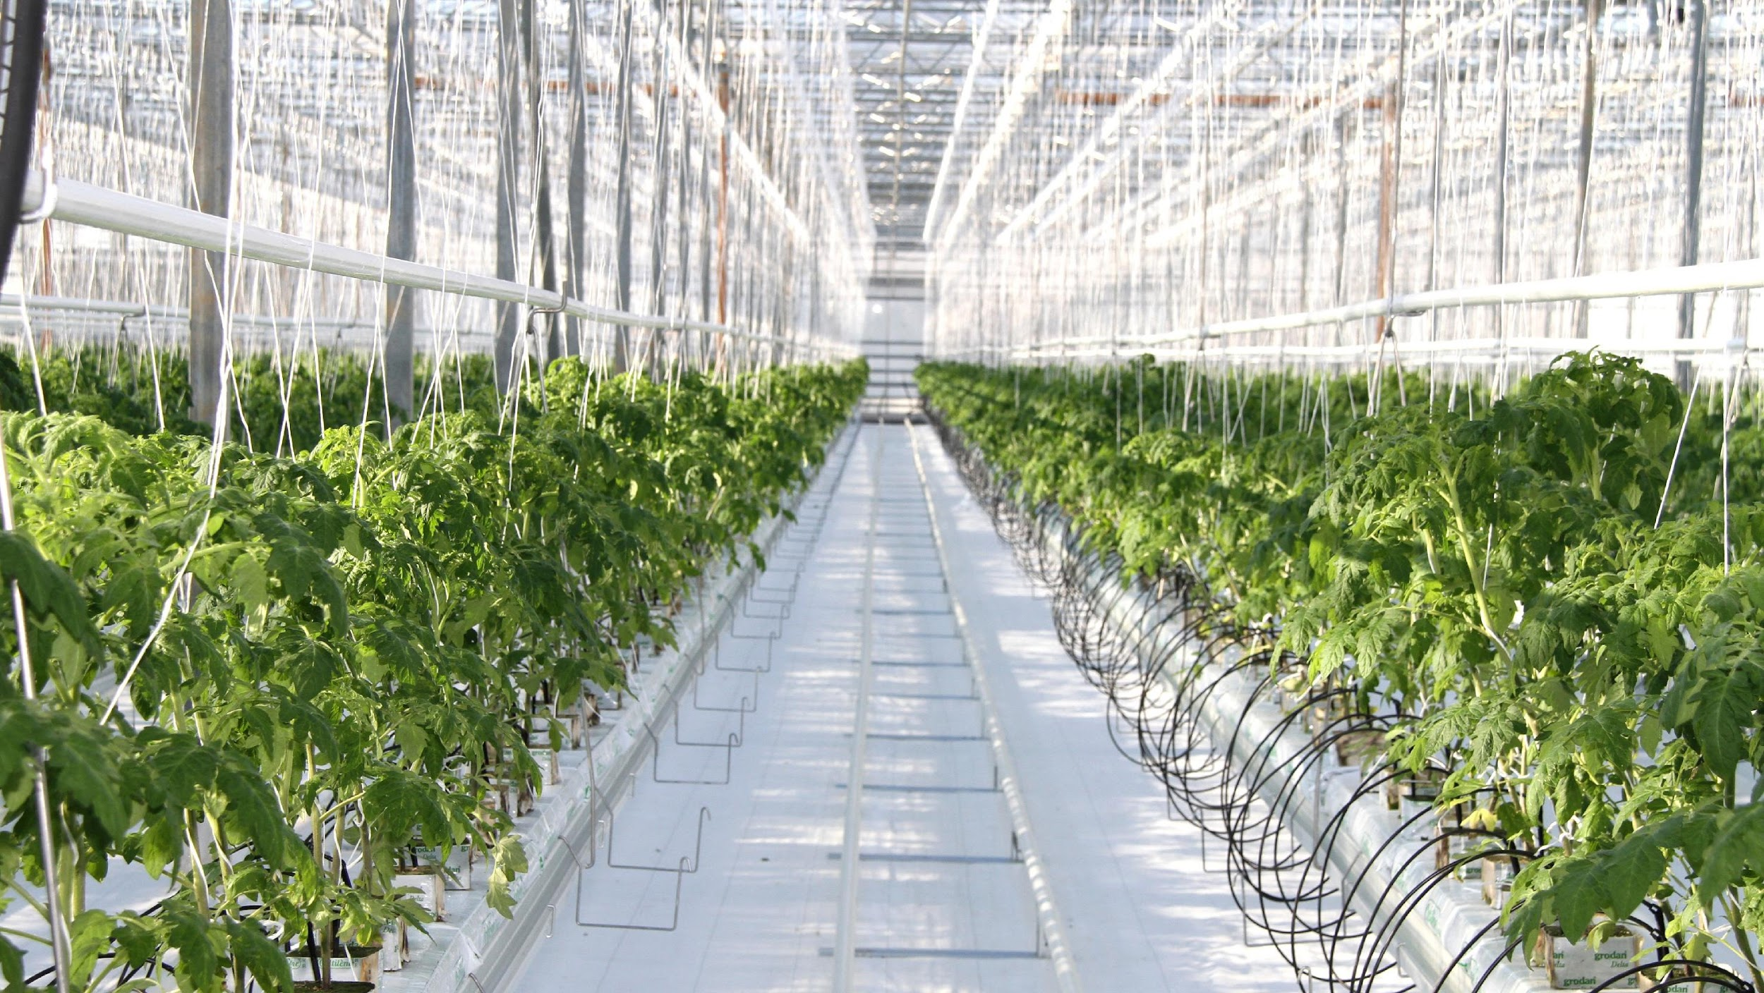

Показатели тепличного комплекса
24 000 тонн продукции в год
Объем производства томата
> 1 1 000
тонн в год
Объем производства салата
> 1 000
тонн в год
Объем производства огурца
> 9 000
тонн в год

Slide 9
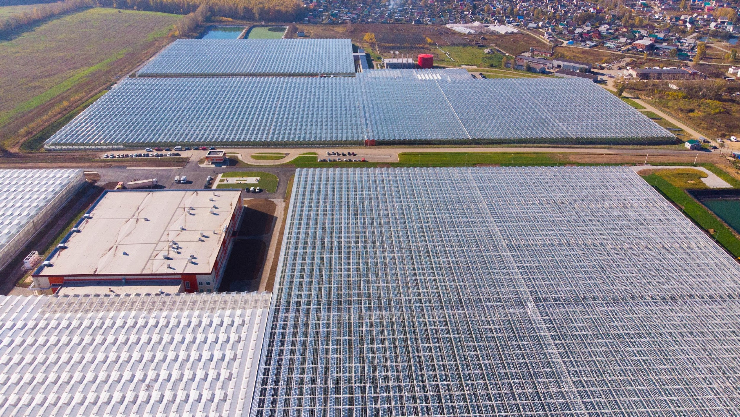
Тепличный комбинат 4 поколения
Площадь -
12 га
Выращивание овощей с применением малообъемной технологии на минеральной вате.
1 блок 2 блок ^{3 блок}
38 764 м² 40 906 м² 40 906 м²
Период плодоношения на комбинате - с марта по ноябрь.

Slide 10
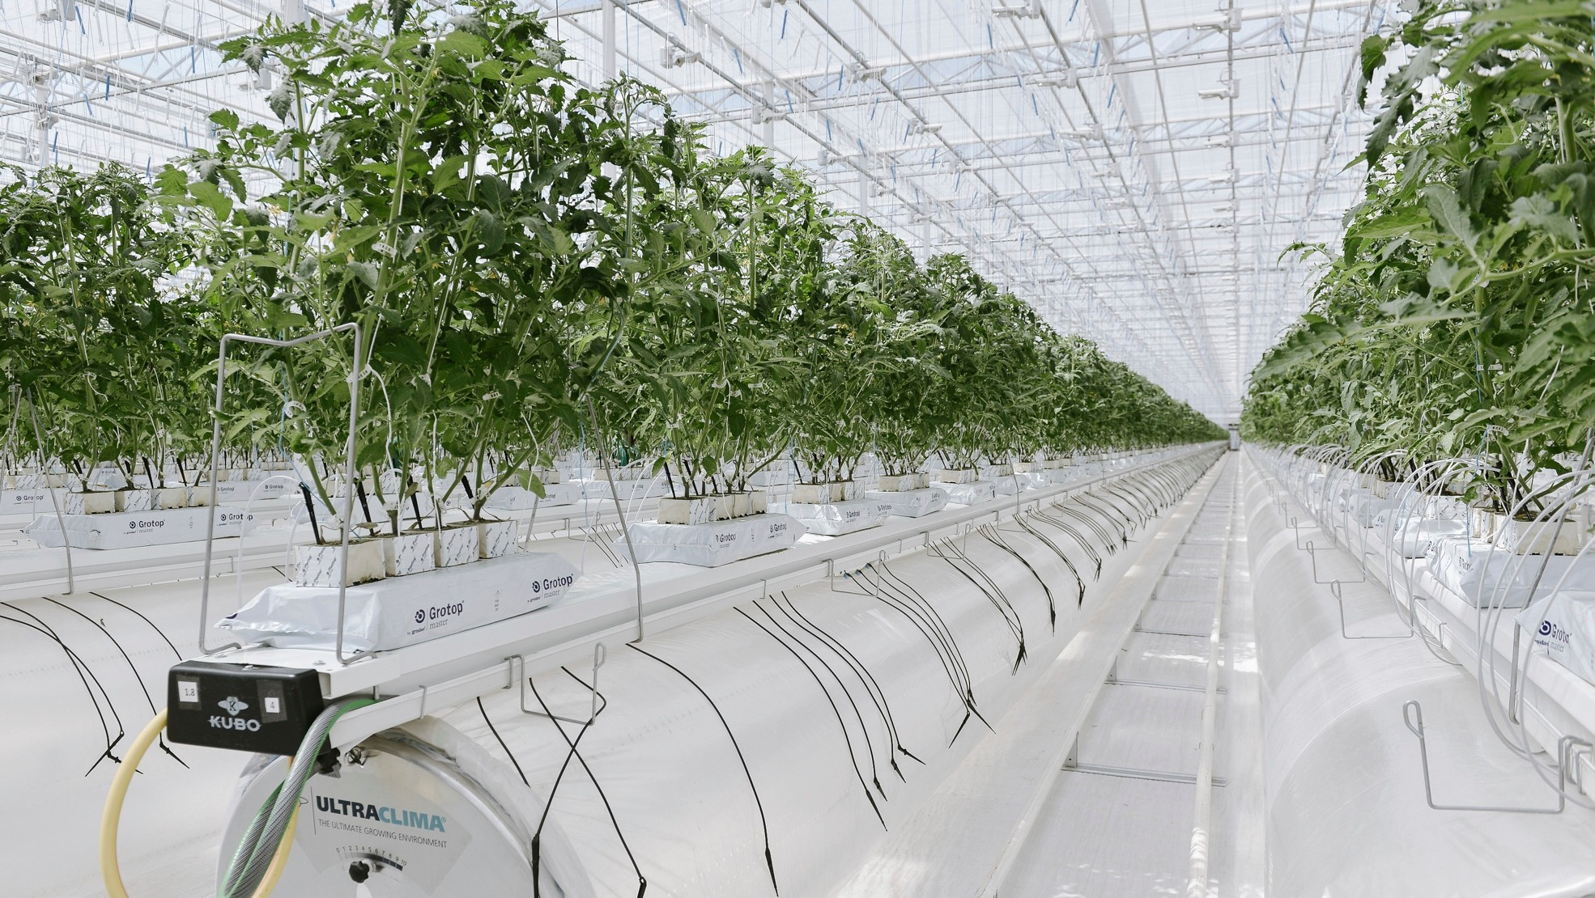
Инновационный тепличный комбинат 5 поколения с системой «ULTRA CLIMA»
Площадь -
24 га

Slide 11
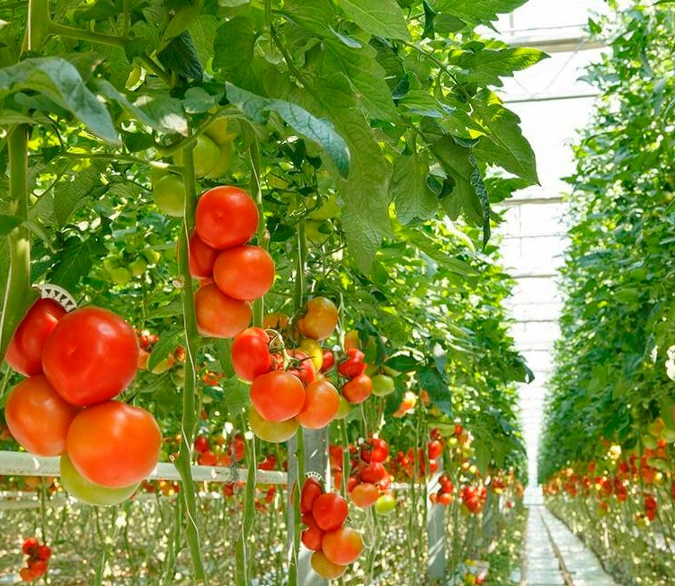
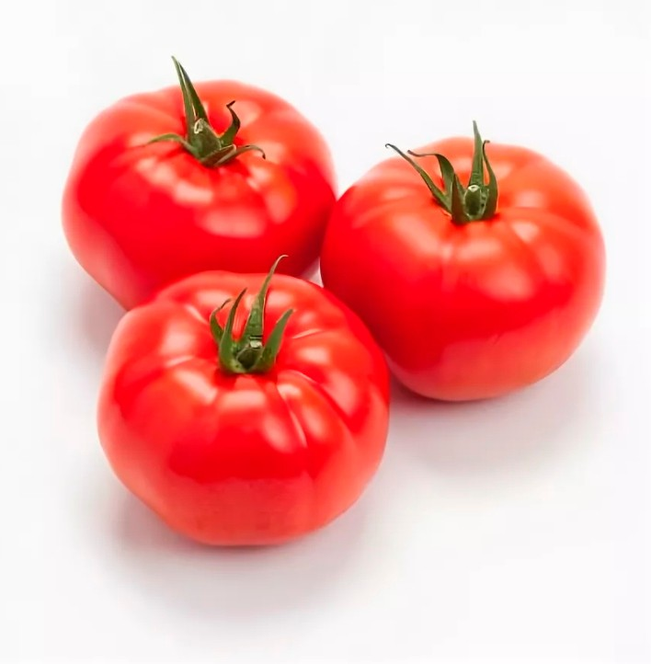
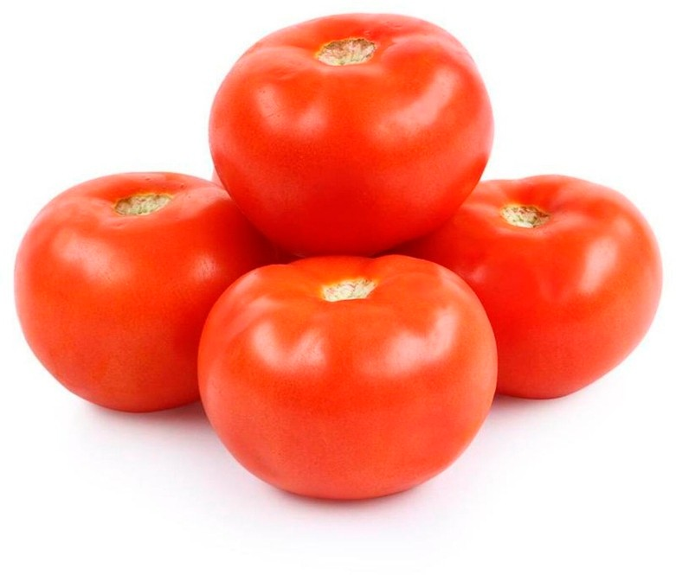
Томатное отделение
2 отделения по 5,2 га
Площадь -
10,46 га
Томат крупноплодный
«Киву»
Томат среднеплодный сорт «Максеза»
Период плодоношения: круглый год

Slide 12
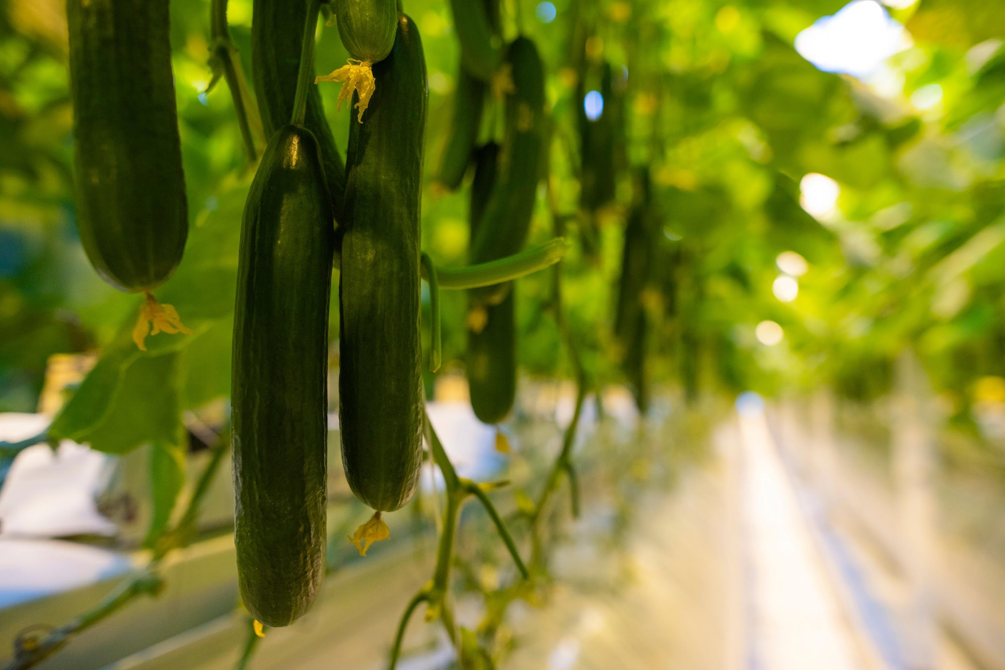
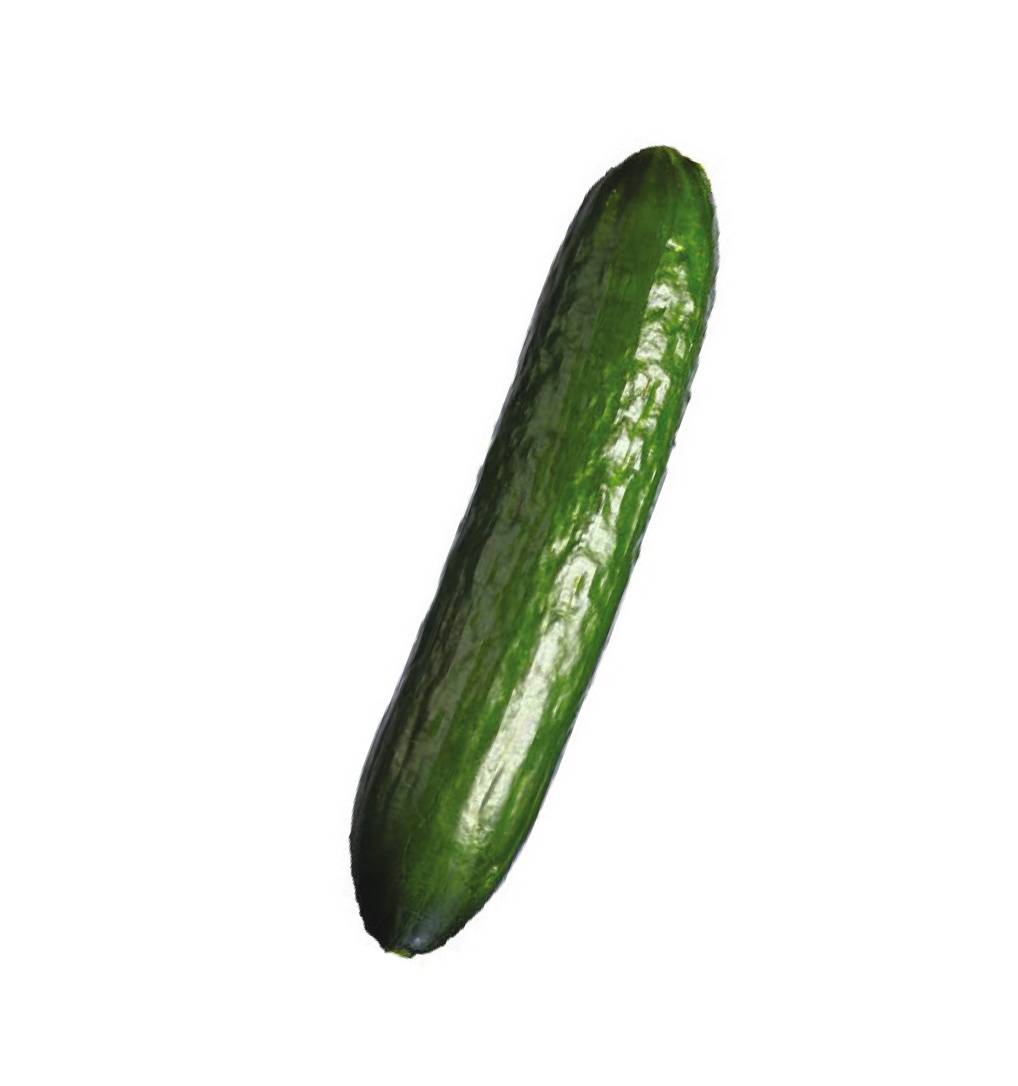
Огуречное отделение
Площадь -
6,8 га
Три годовых оборота
Огурец среднеплодный гладкий партенокарпический,
сорт «Мева», «Метринг»
Период плодоношения одного оборота:
90 дней

Slide 13
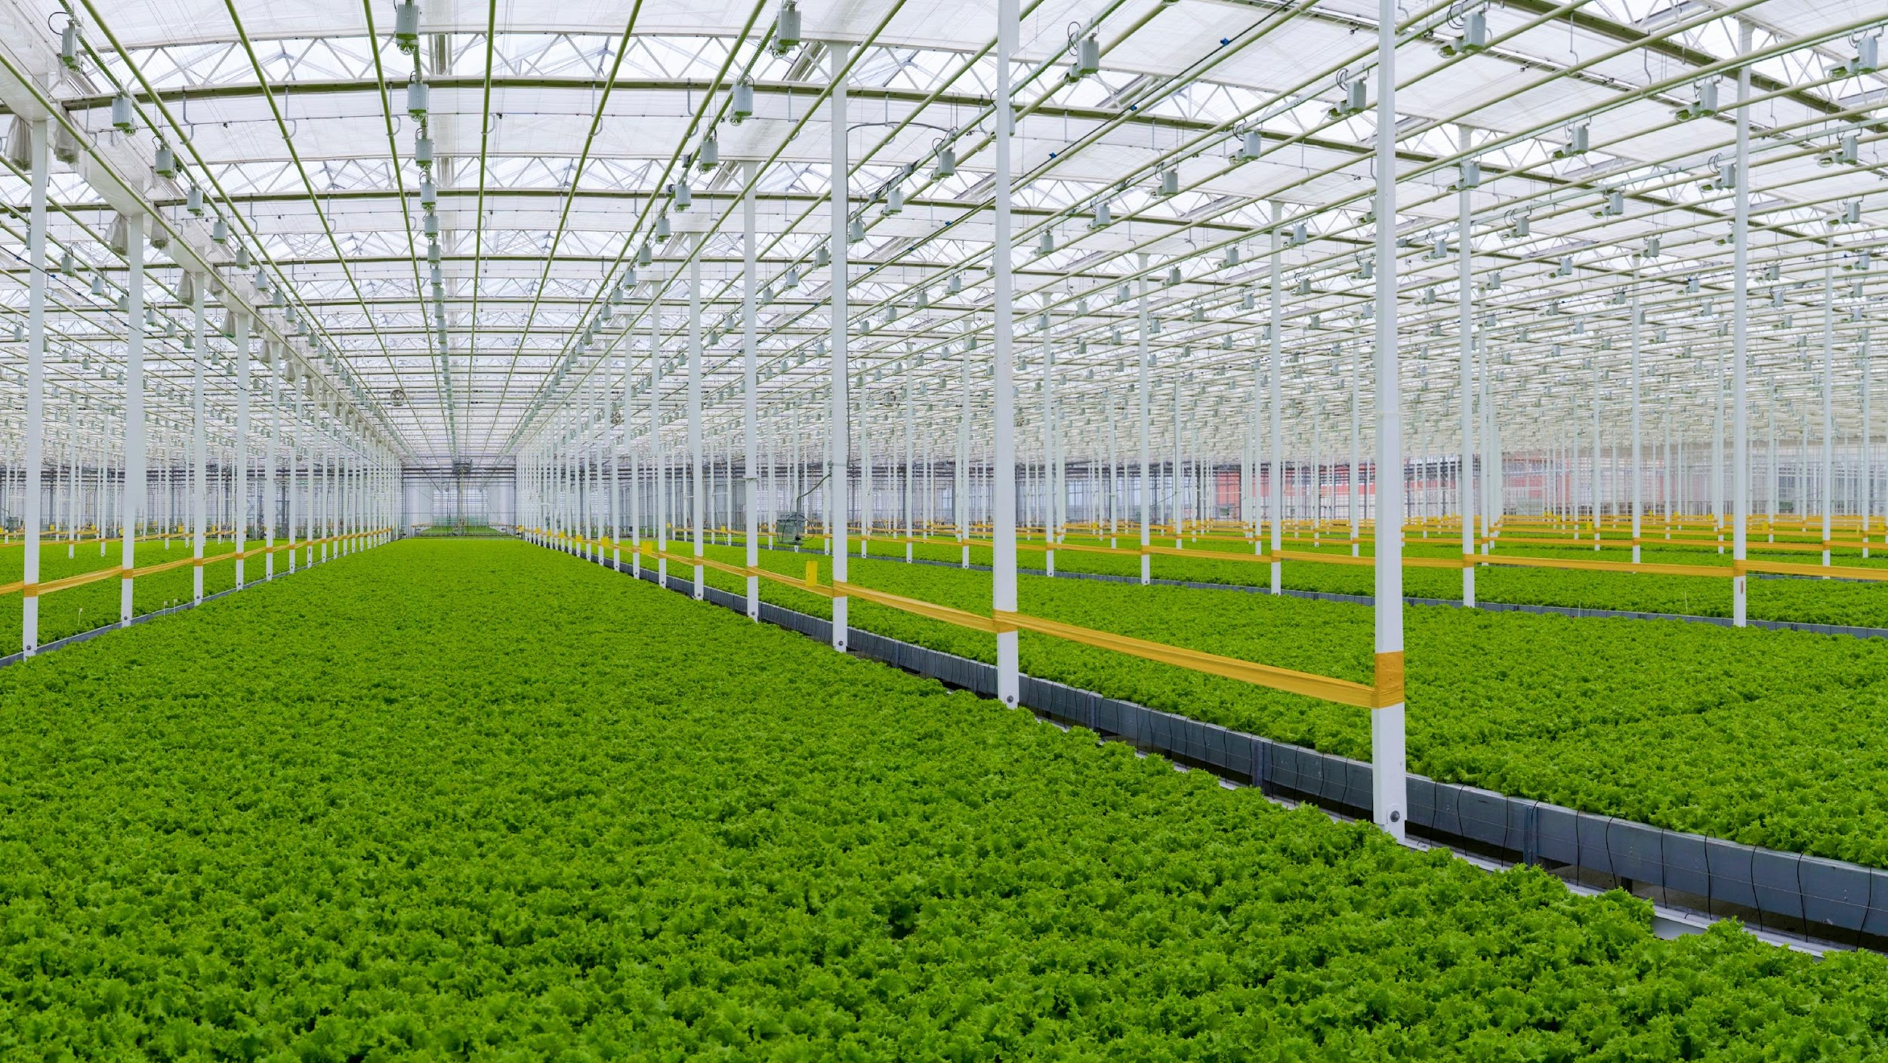
Салатное отделение
Период сбора урожая - круглый год
Площадь -
3 га
3 отделения
Продукция отделений
Салат горшечный листовой, ботанических сортов:
«Афицион», «Ромэн», «Триплекс», «Экспертайз»,
«Фриллис».
Салат горшечный листовой, ботанических сортов:
Общий выпуск горшечного салата: 1 057 тонн в год.
Салатные миксы во флоупаке 4-ёх наименований

Slide 14
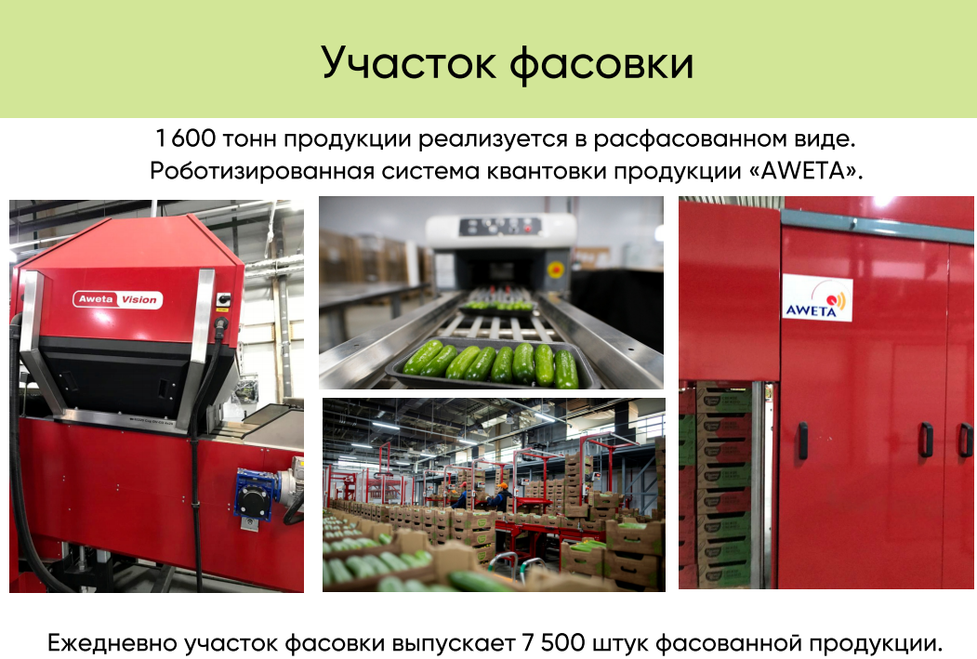

Slide 15
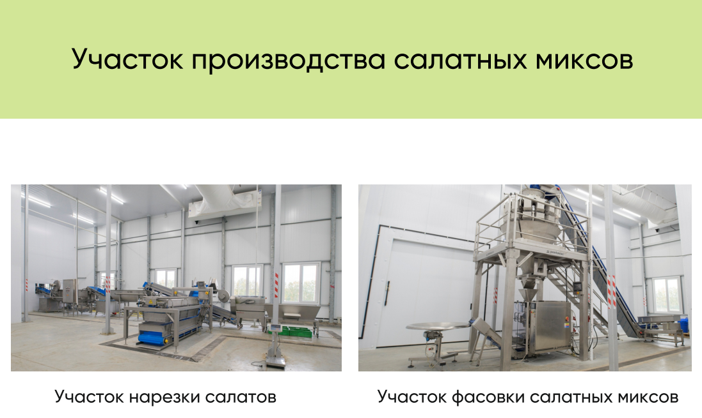
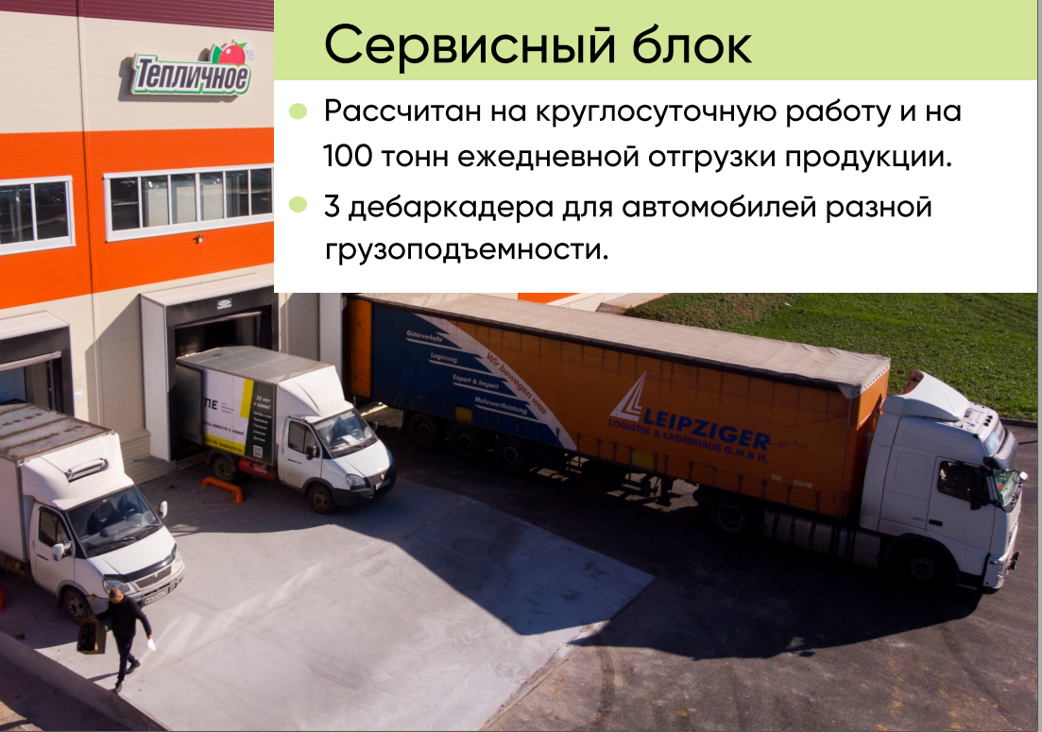
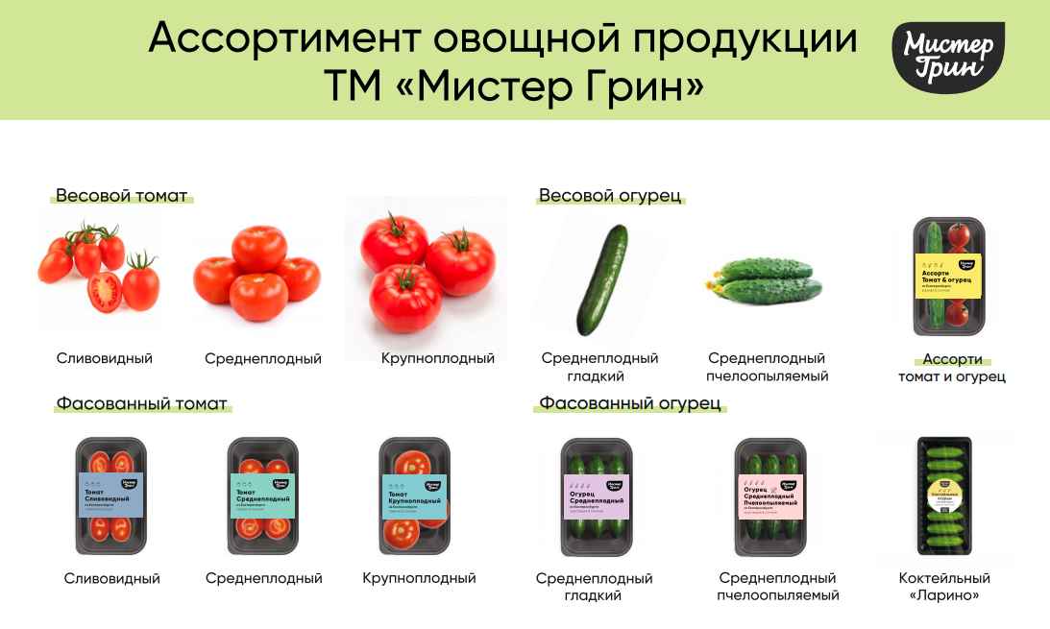
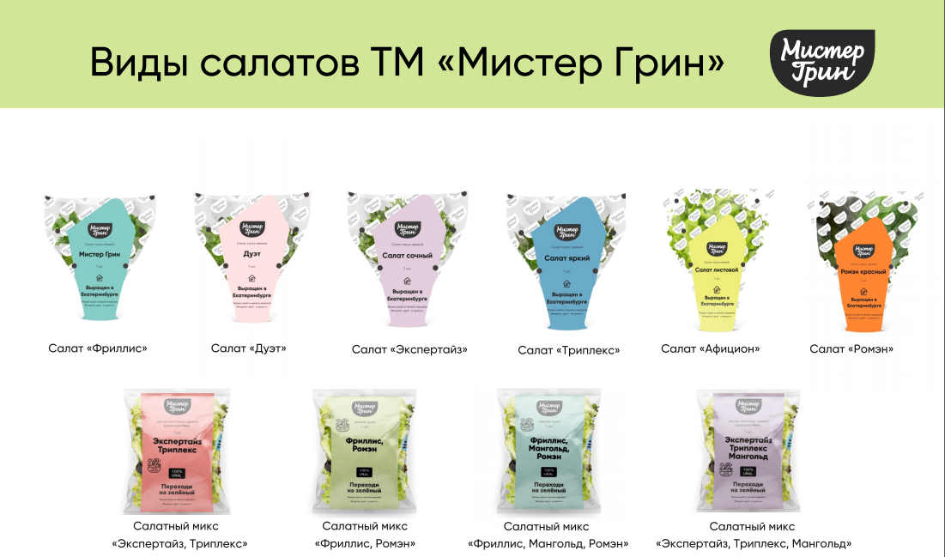

Slide 16
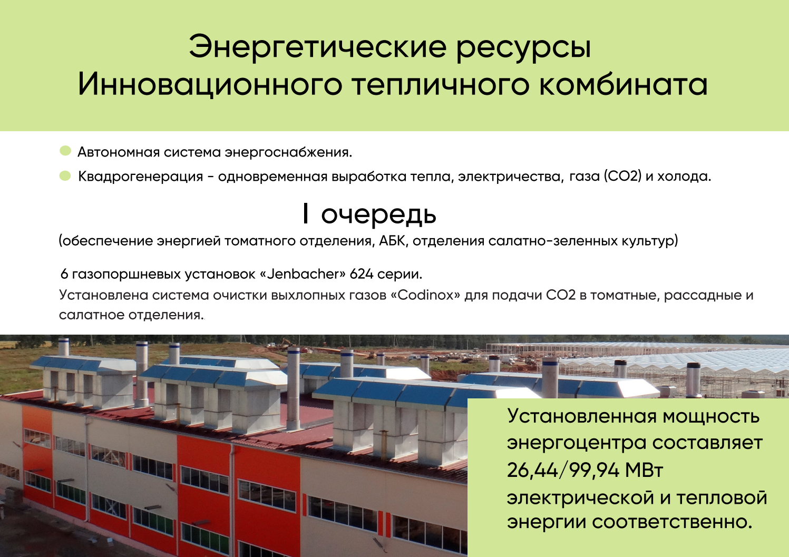

Slide 17
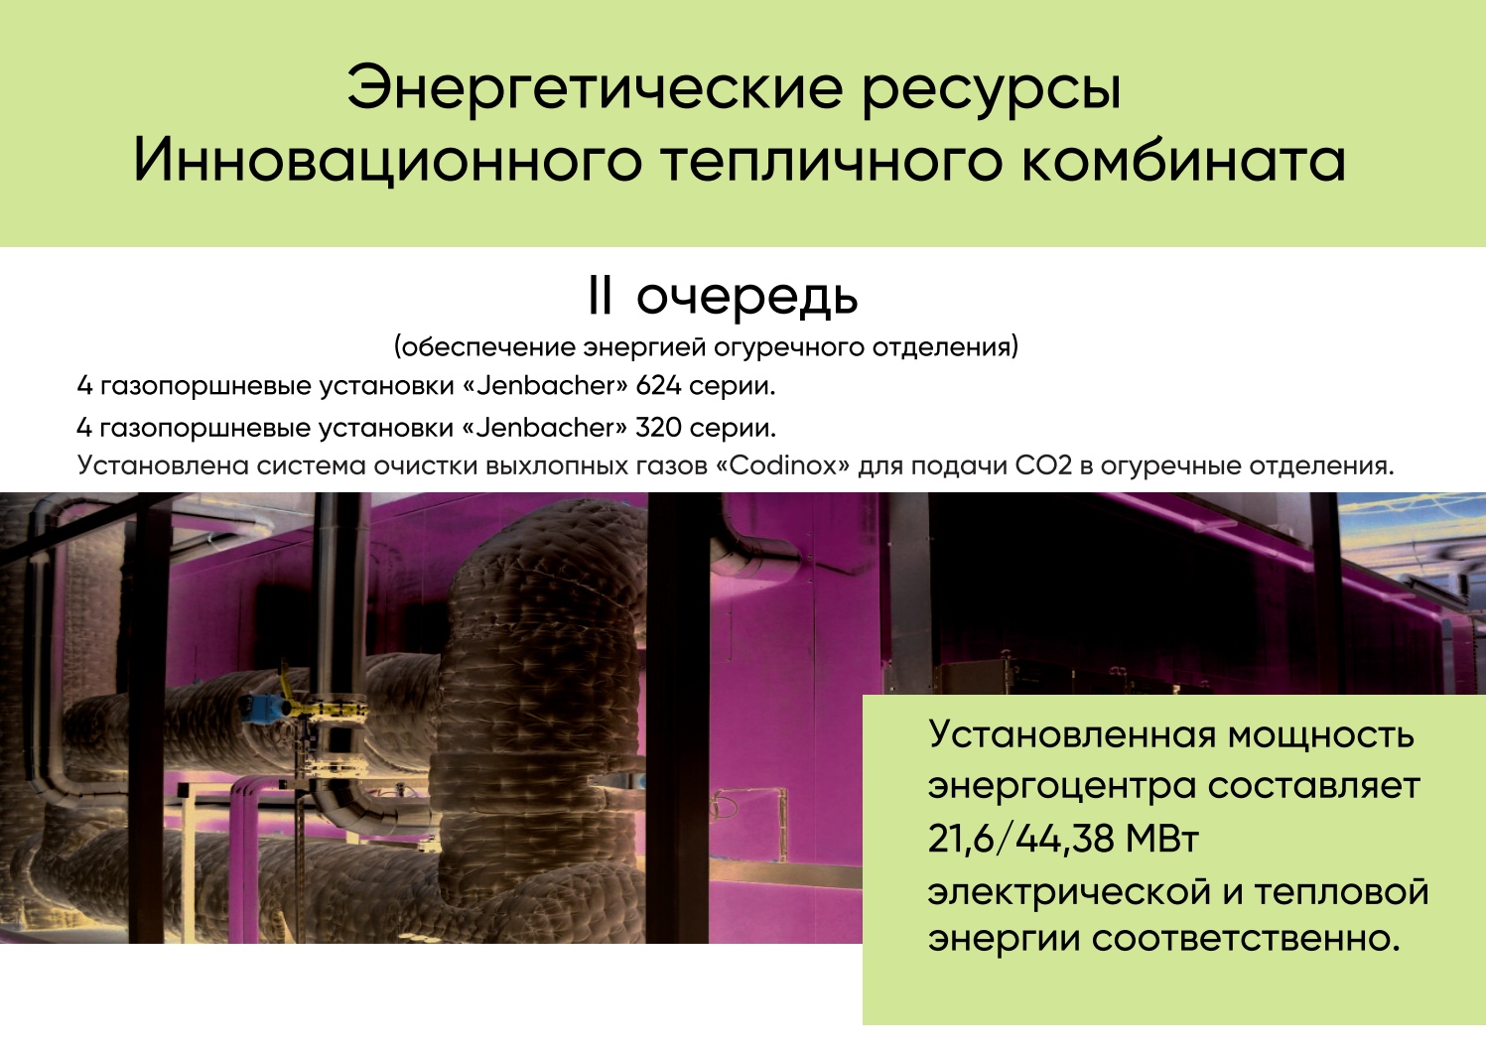

Slide 18
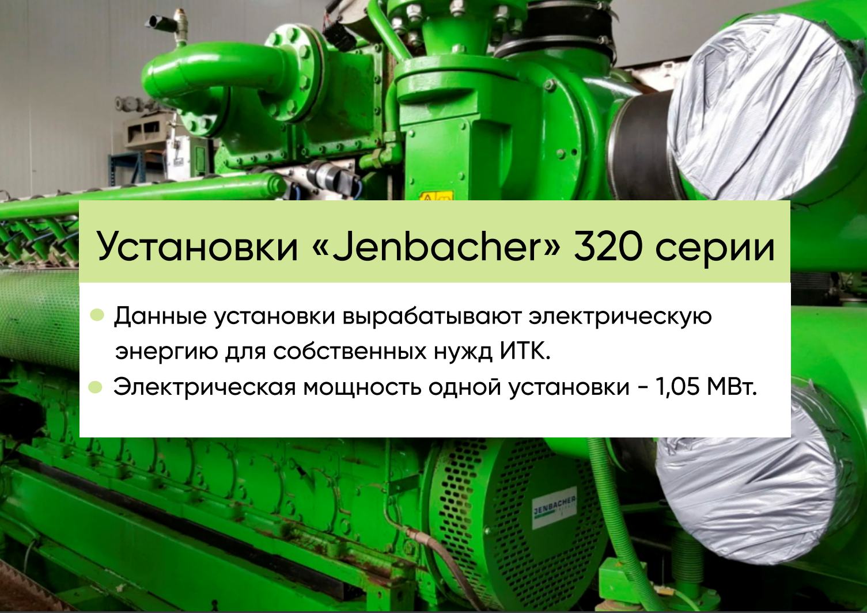

Slide 19
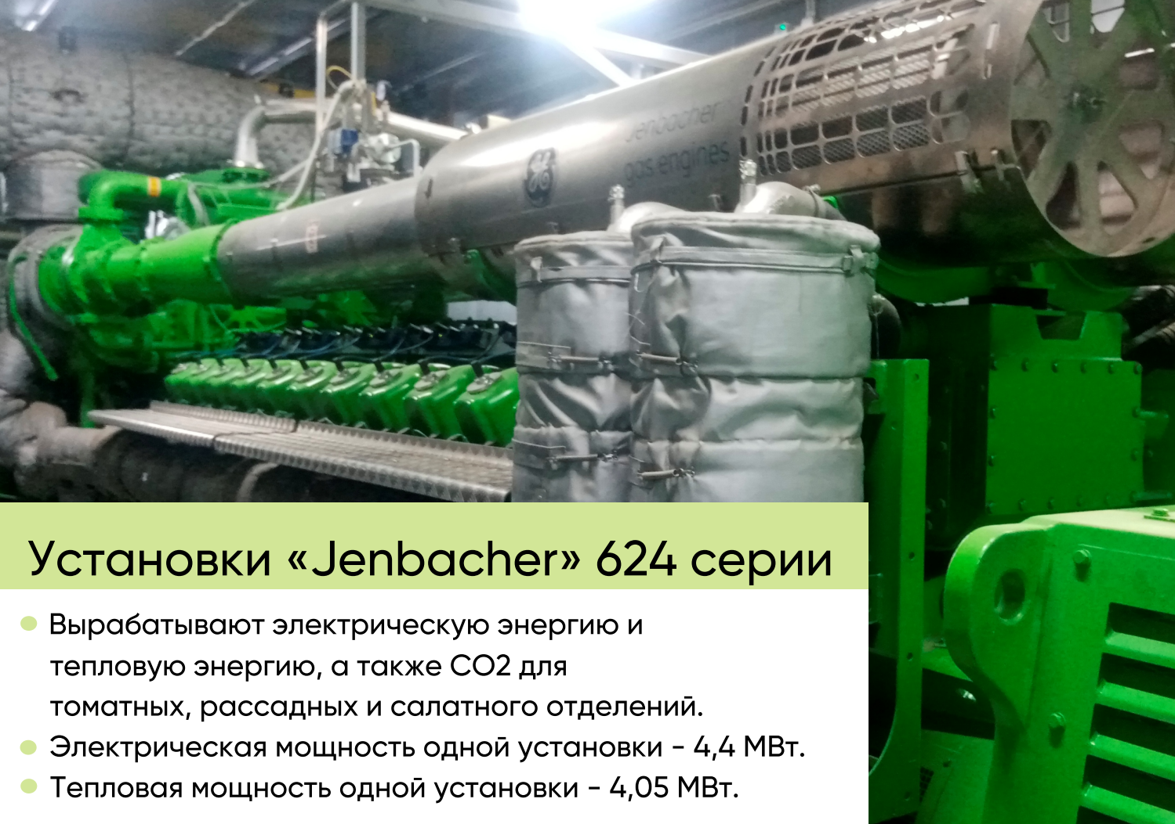

Slide 20
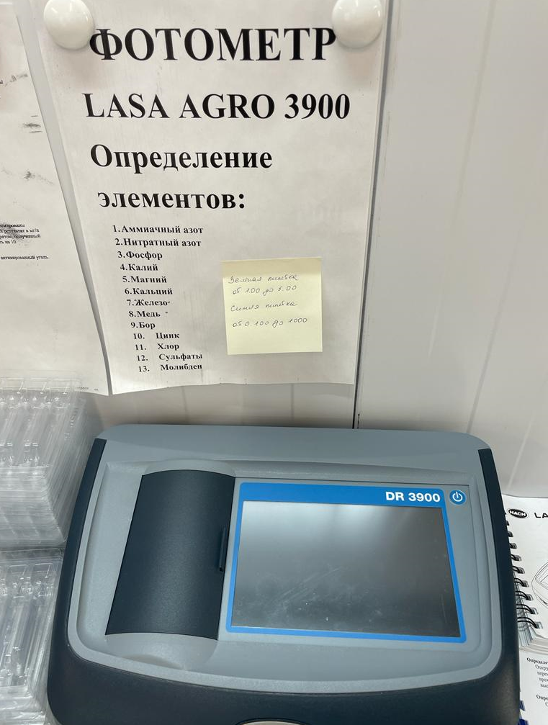
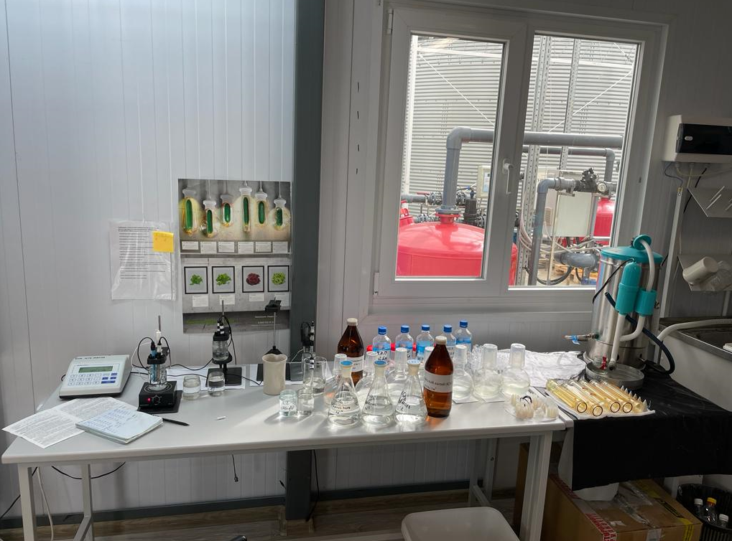
Агрохимическая лаборатория для определения макро-микроэлементов

Slide 21
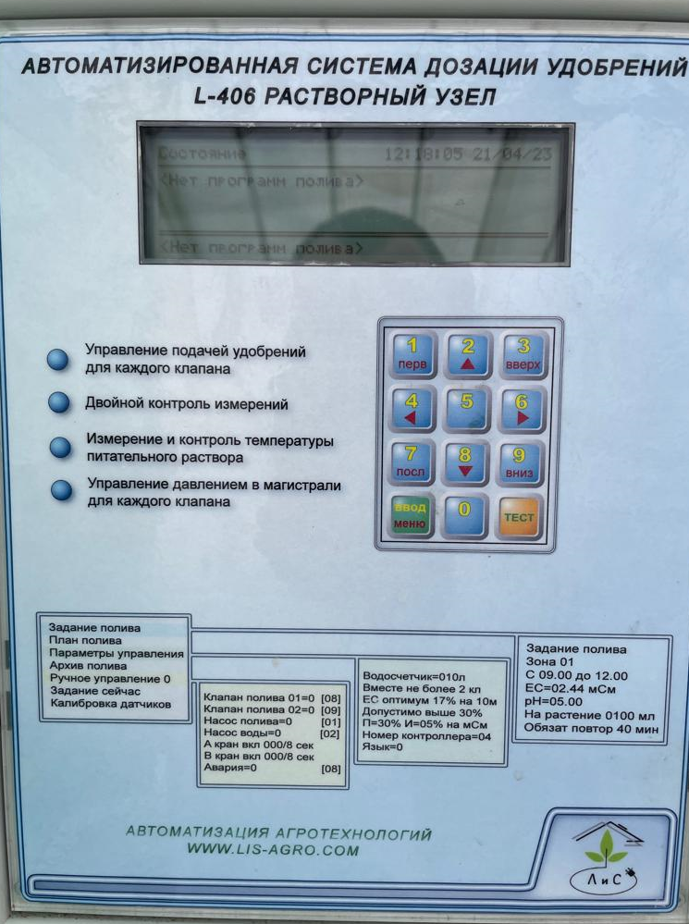
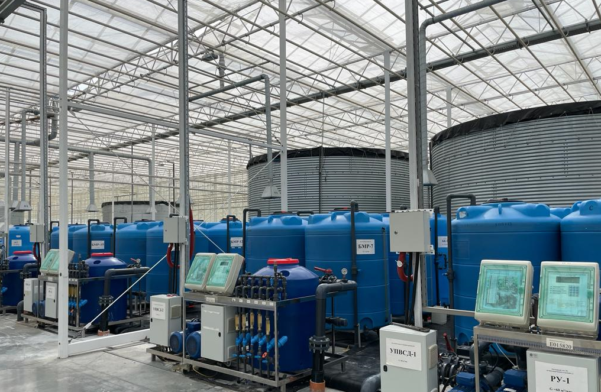
Автоматизированная система
дозации удобрений при помощи микроконтроллеров

Slide 22
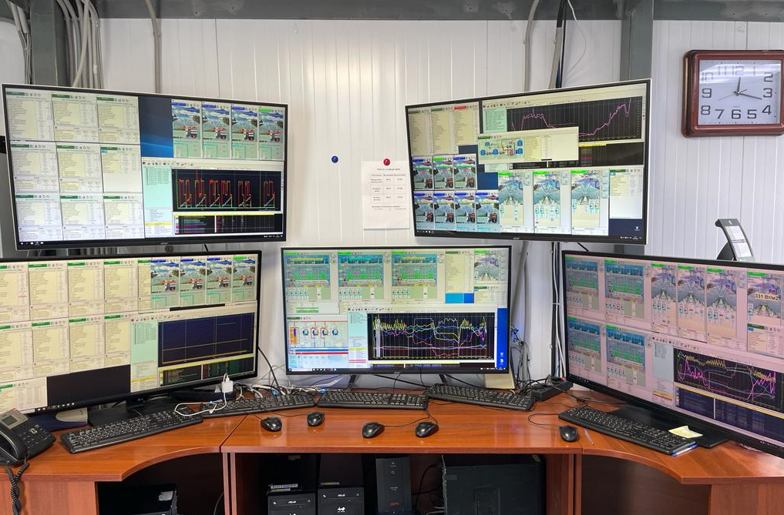
Центр управления системой поливов и микроклимата в теплицах

Slide 23
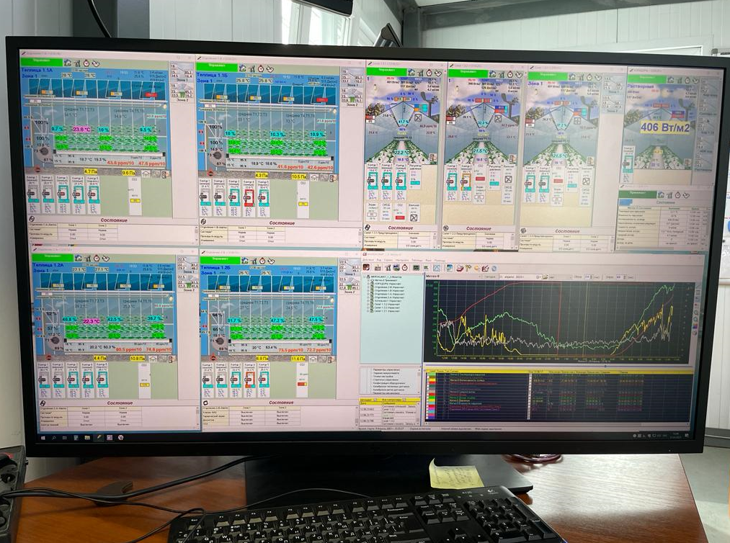
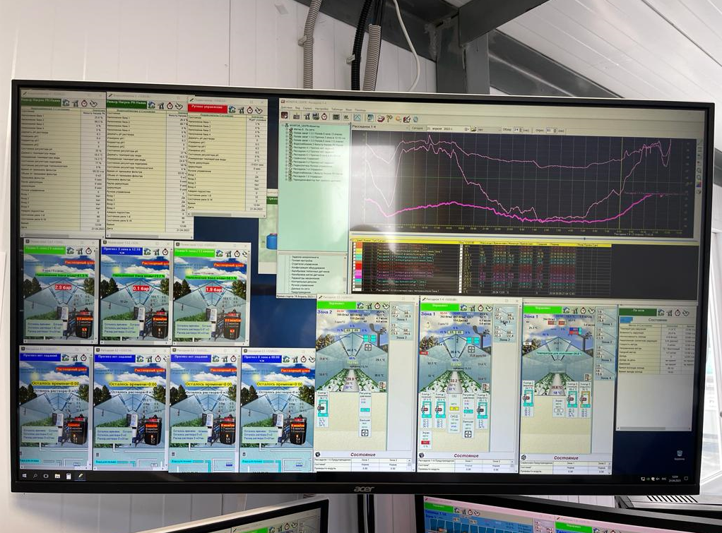
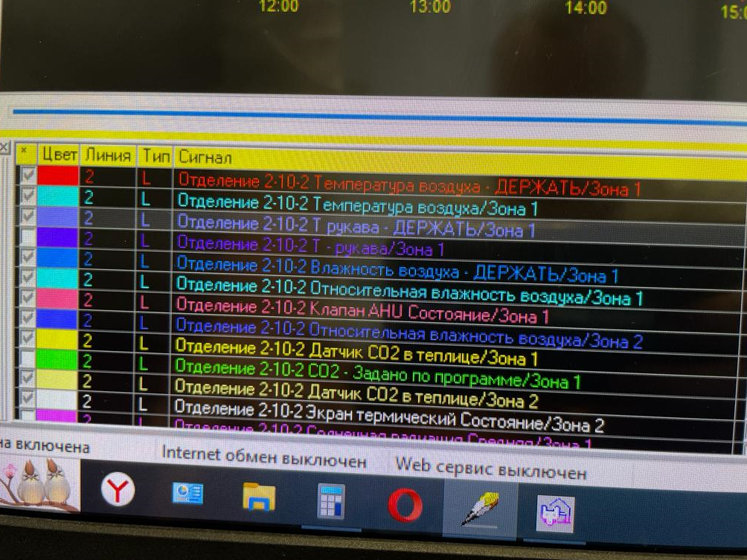
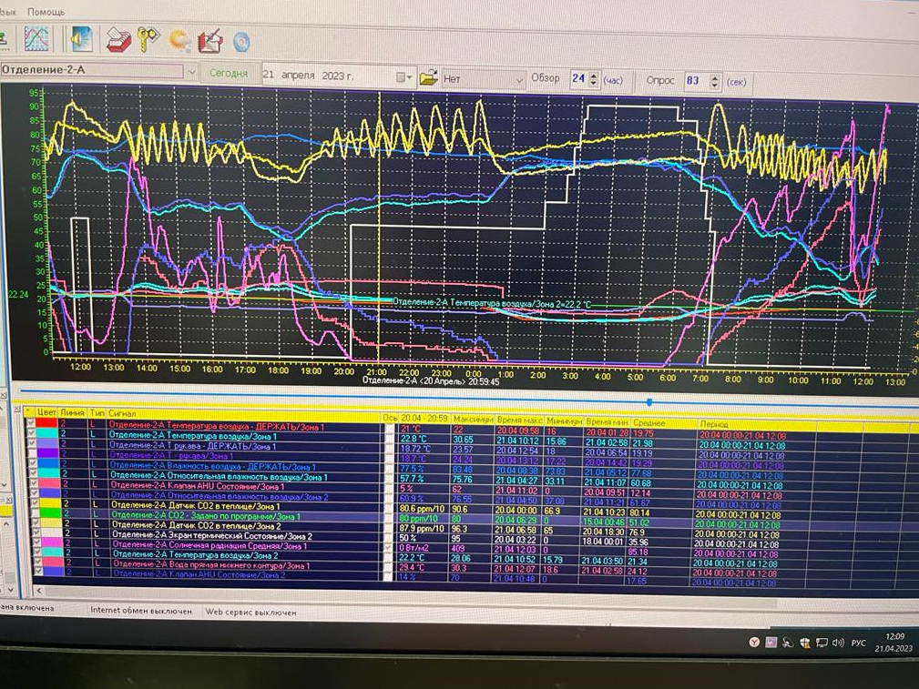
Отображение параметров
микроклимата в on-line режиме

Slide 24
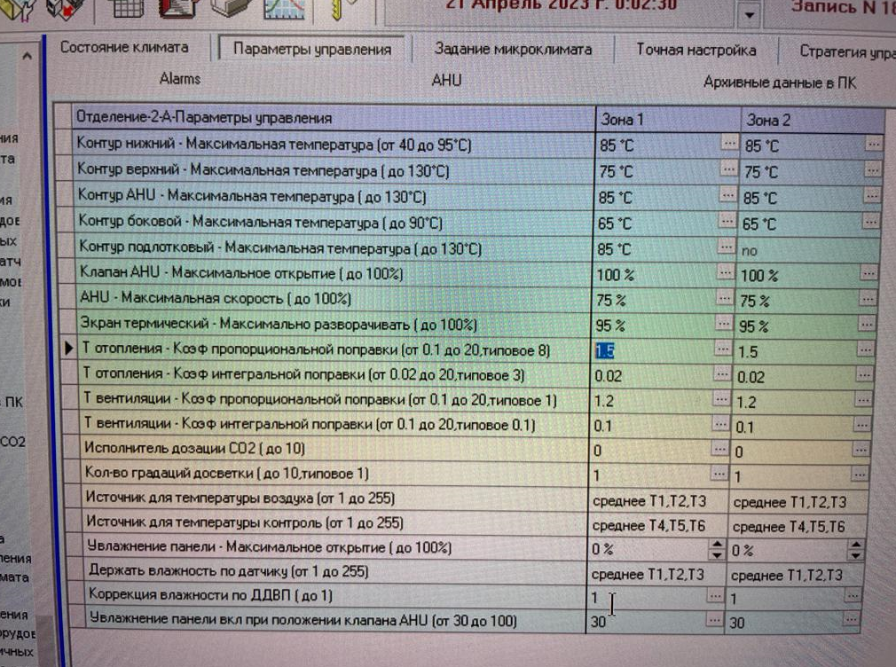
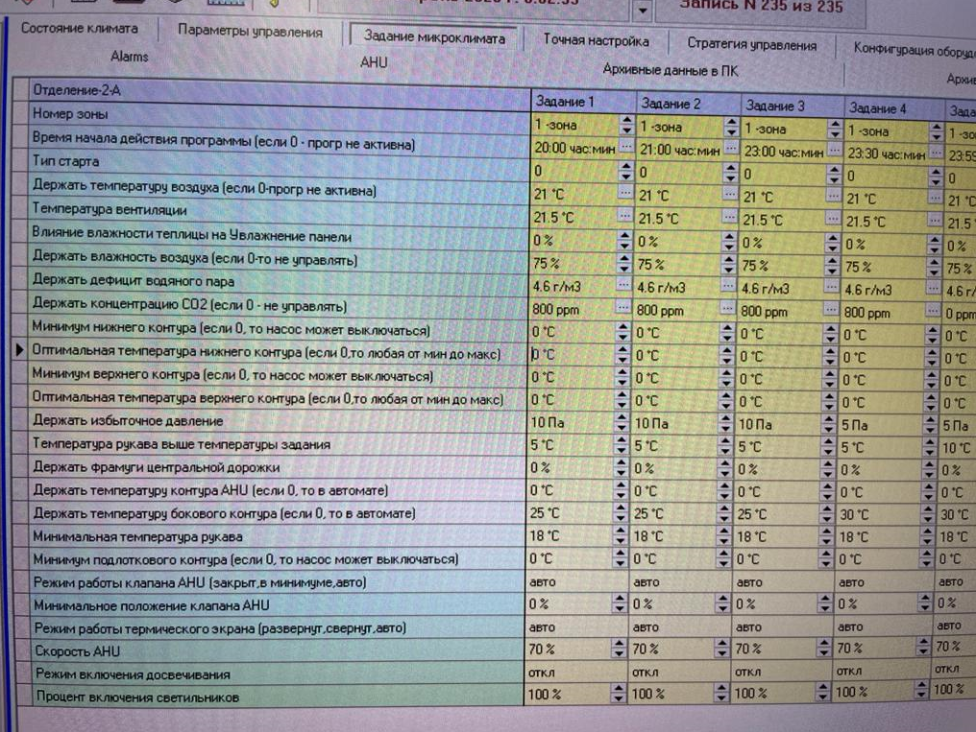
Настройка задаваемых
параметров микроклимата

Slide 25
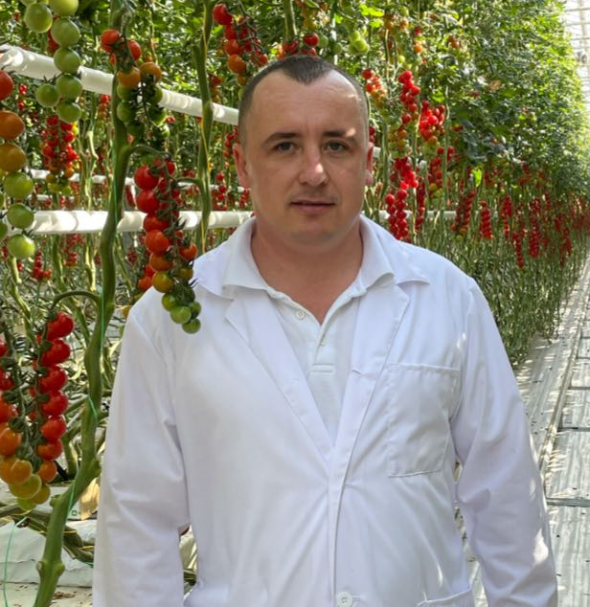
ПРОДОВОЛЬСТВЕННАЯ
БЕЗОПАСНОСТЬ
Осыка Василий Васильевич
контакты:
почта v.osyka@agro.ugmk.com
телефон 8 928 607 68 38
Саратовский государственный университет
генетики, биотехнологии и инженерии
имени Н.И. Вавилова

Slide 26
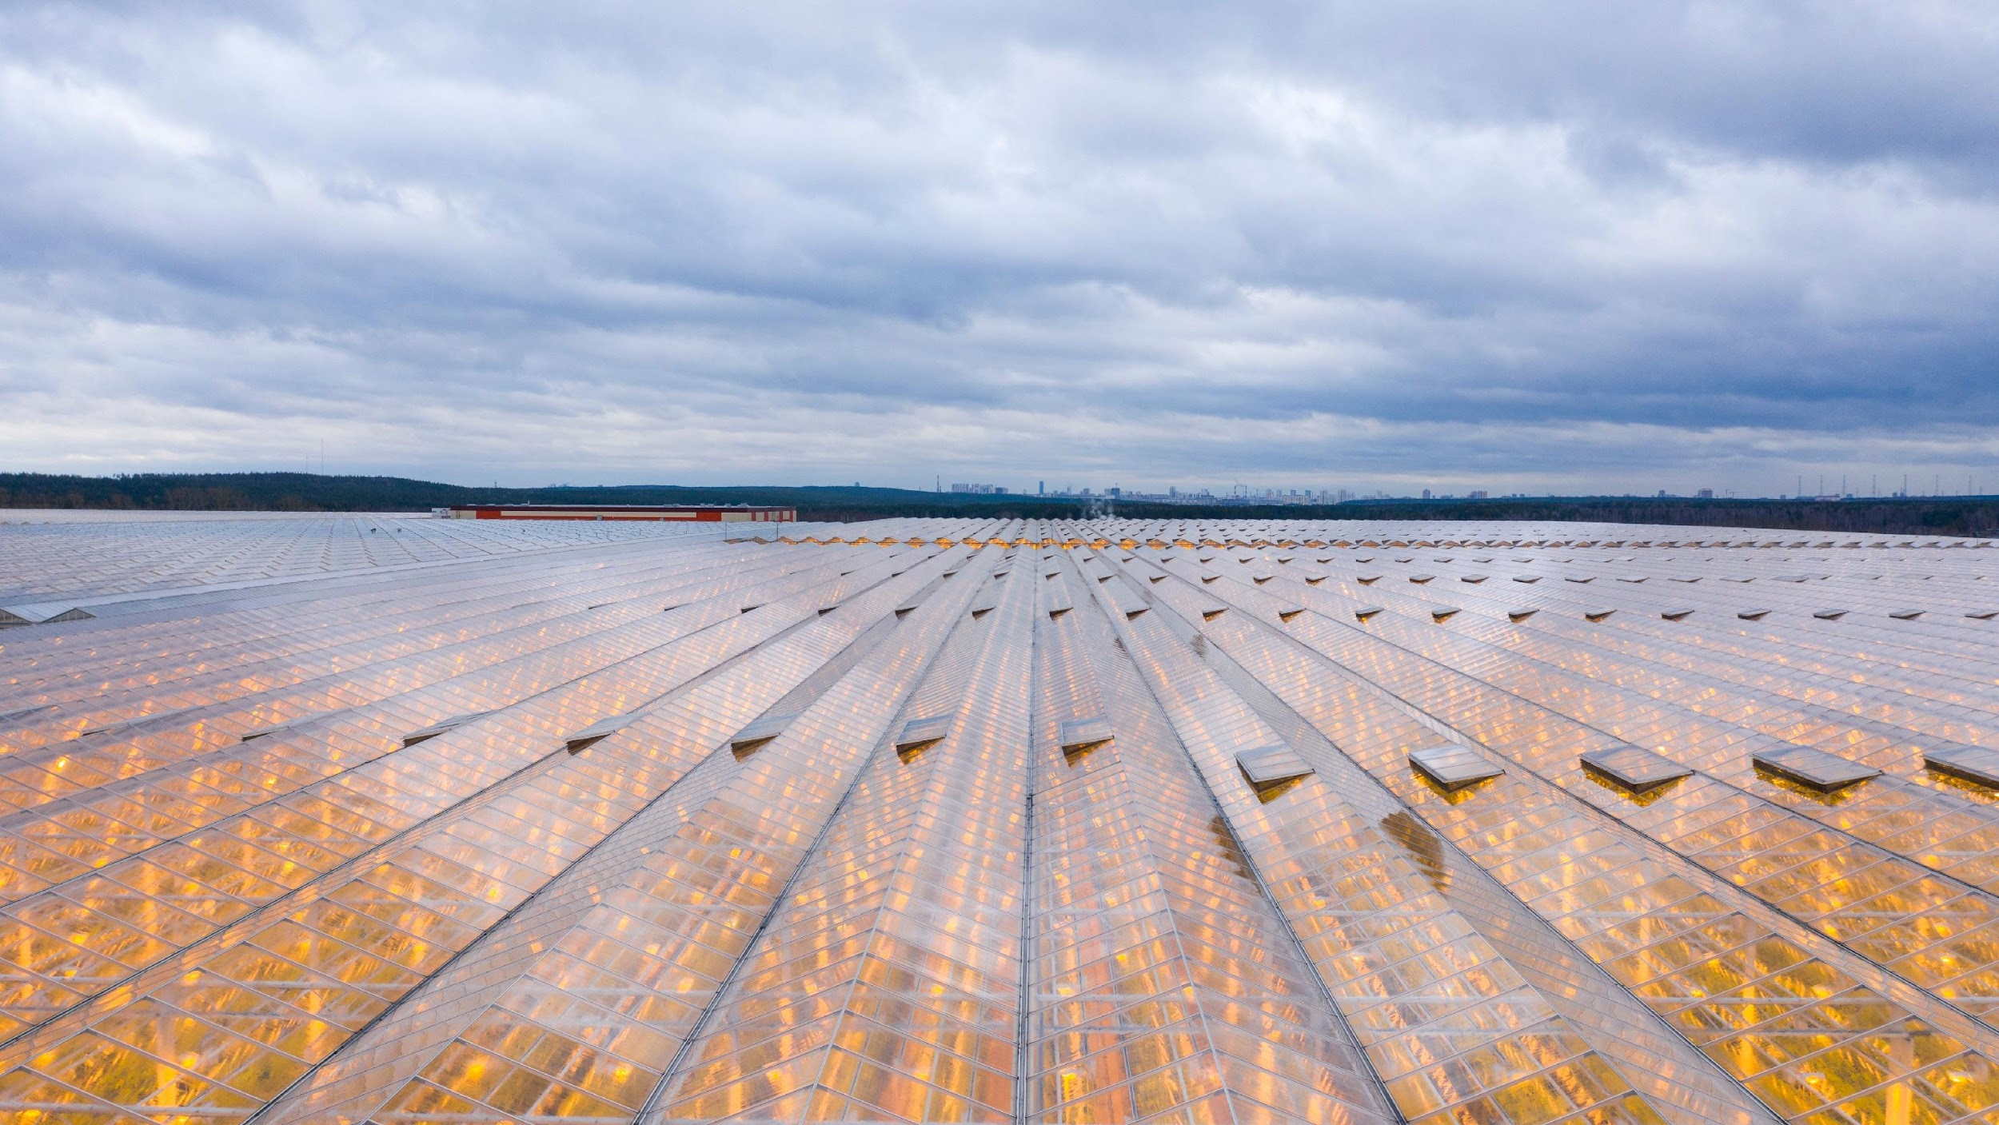
Спасибо за внимание!

